Slide 1



שימוש בתוכנת להקניית מיומנויות חקר
במסגרת הקורס
שילוב כלים טכנולוגיים בהוראה
מגישים: ורד אדלר, חגית לוי ואיתמר יצחק
יולי, 2017

Slide 2

רציונל
בהקניית מיומנות חקר ראשונית נתקלנו בבעיות הבאות:
שליטה בהתקדמות השיעור (לו"ז).
חלק מהתלמידים לא עונים על השאלות.
יש קושי באיסוף מקבוצות שונות.

Slide 3

כדי לפתור אותן השתמשנו בטכנולוגיה הבאה:
Notes:
יש כאן קישור ל nearpod כדי להדגים את הפעילות

Slide 4

כיצד הפעילות עונה על הרציונל?
כל קבוצה עובדת, התלמידים פעילים.
חיסכון בזמן – כל התשובות מופיעות על הלוח.
כל הכיתה עובדת באותו קצב, כולם מספיקים.
כל תלמיד בא לידי ביטוי בתוך הקבוצה.
כל קבוצה באה לידי ביטוי.

Slide 5

שילוב הידע בפעילות
תוך שימוש במודל המשלב ידע התוכן הפדגוגי הטכנולוגי
TPCK
Technological Pedagogical Content Knowledge
ידע תוכני – הקניית מיומנויות בניסוי חקר.
ידע פדגוגי – עבודה בקבוצות הכוללת ניסוי "רטוב" וניתוח התוצאות "על חם" במחשב.
ידע טכנולוגי – nearpod, youtube, Scrumblr

Slide 6
כדי ליישם למידה משמעותית נשתמש בתהליכי שילוב ידע KI
The Knowledge Integration perspective))
נחשוף את הרעיונות הקיימים אצל התלמידות בעקבות לימודיהם בחטיבת הביניים.
נוסיף ידע חדש ע"י המורה.
נבדוק את הידע החדש ונעדכן אותו.
כדי ליישם זאת ניצור סביבת למידה מתאימה.

Slide 7

מסגרת ההפעלה
הפעילות נערכה במגמת כימיה כיתה י' באולפנת מודיעין
24 בנות המחולקות ל- 6 קבוצות
משך הפעילות: 2 שיעורים, סה"כ 90 דקות.

Slide 8


ממצאים ומסקנות עיקריות מההפעלה
נראה שיש שיפור במיומנויות החקר.
השיעור היה מאוד אינטראקטיבי.
התלמידות היו מרוכזות לאורך כל השיעור.
כל התלמידות היו פעילות .
השיעור היה קצר בהשוואה לשיעור פרונטלי דומה, ועם הבנה עמוקה יותר.
קשיים שעלו במהלך ההפעלה:
התוכנה לא תומכת בעברית- ממצאים לא נשמרו.
קבוצה איטית מעכבת את העברת השקופיות
"השתובבות" בתכנת הפתקים
Notes:
פעילות = כולן ענו על השאלות ו/או לקחו חלק בשיעור
שימוש בעתיד = למדנו שכדאי להשתמש בכלי זה ואנו מתכוונים ללמד כך בהמשך

Slide 9
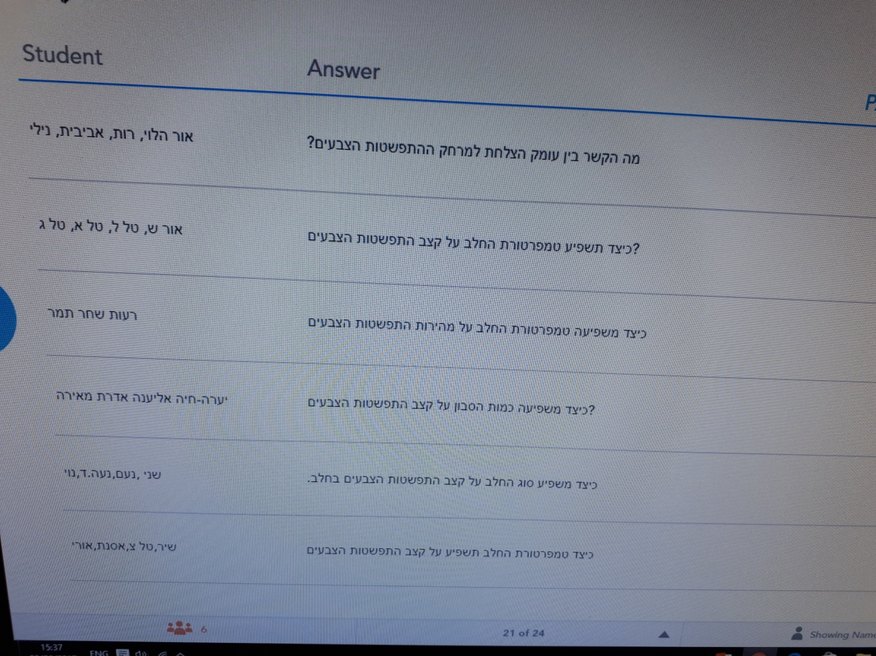
דוגמאות לשאלות חקר של התלמידות
Notes:
מה הקשר בין עומק הצלחת למרחק התפשטות הצבעים?
כיצד תשפיע טמפרטורת החלב על קצב התפשטות הצבעים?
כיצד משפיעה כמות הסבון על קצב התפשטות הצבעים?
כיצד משפיע סוג החלב על קצב התפשטות הצבעים?
ועוד

Slide 10
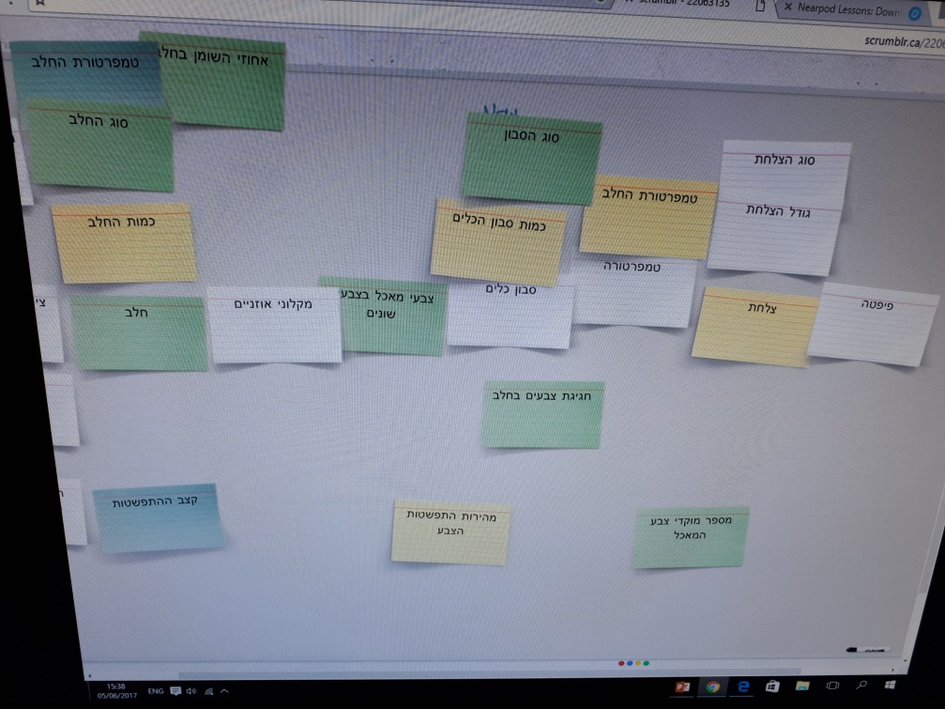
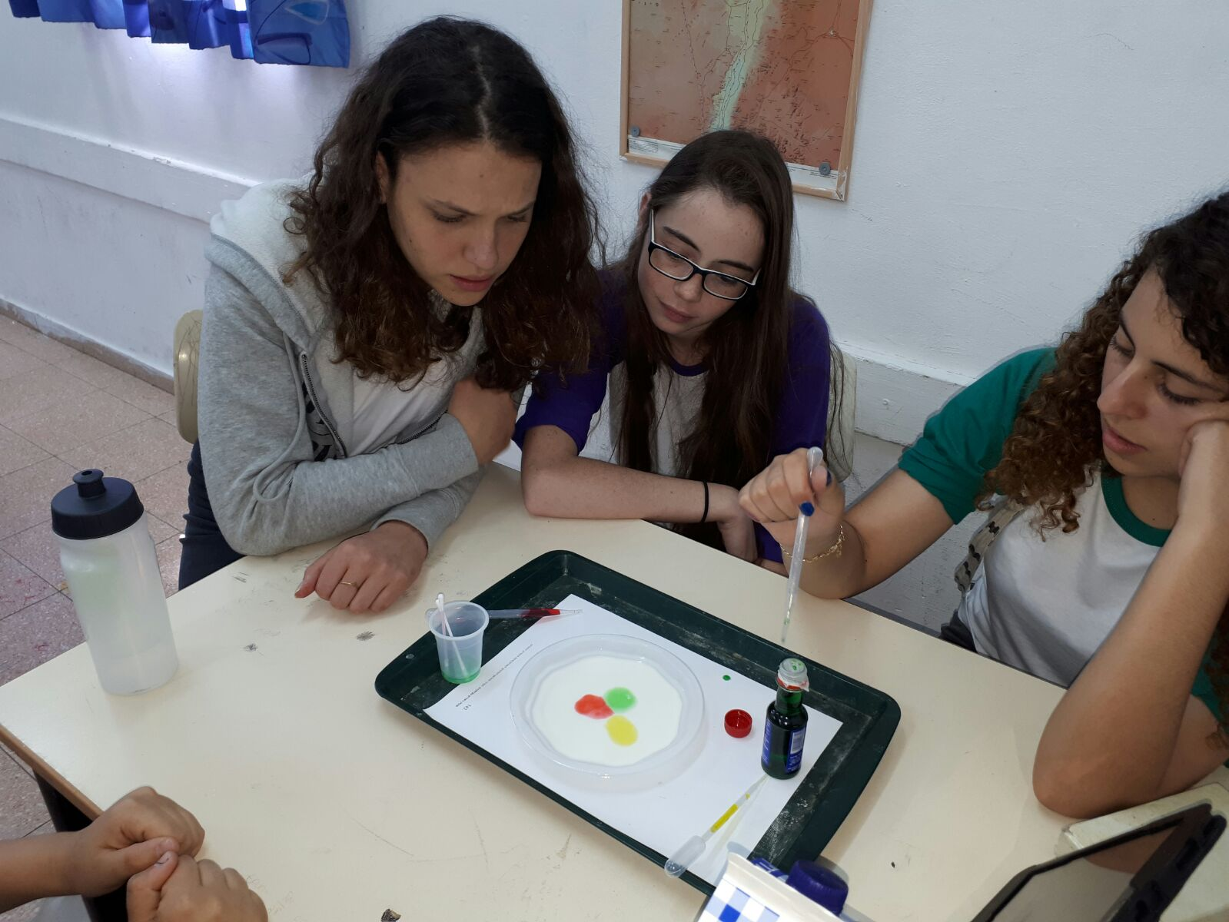
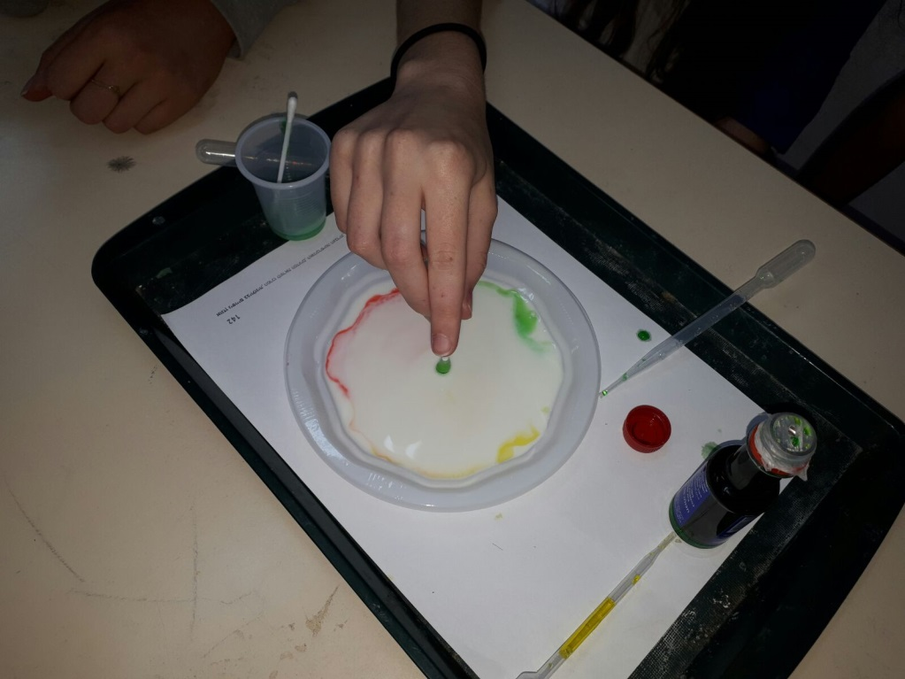
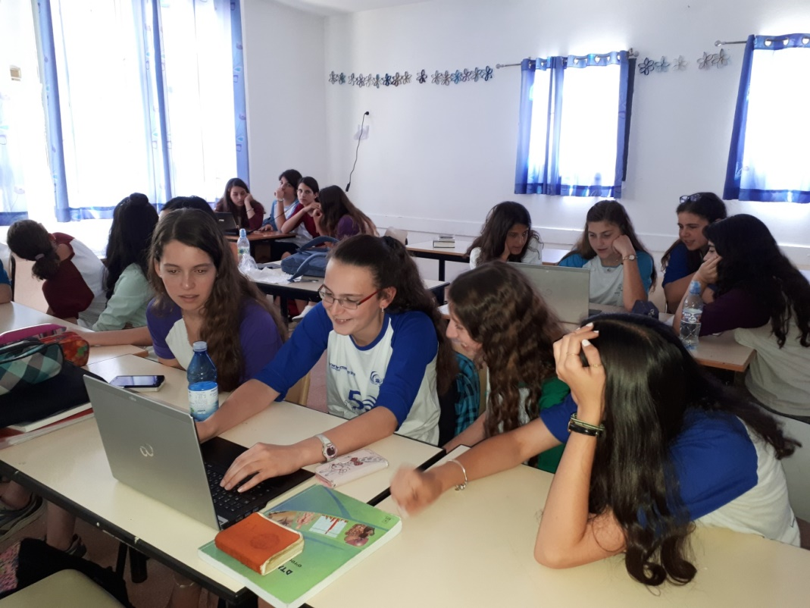


Slide 11
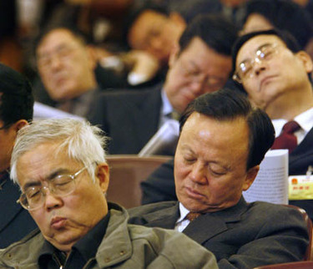
תודה על ההקשבה!

